Slide 1
Centro Virtual de Operaciones en Emergencias y Desastres
Tema 1: Generalidades

Slide 2
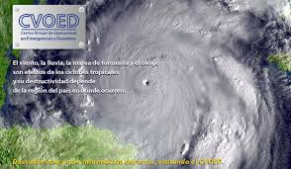
Entre los procedimientos encaminados a garantizar la continuidad operativa de la organización para poder brindar los servicios médicos que requieran los usuarios y salvaguardar la infraestructura de la institución ante cualquier eventualidad, el IMSS considera varios elementos como son la planeación, prevención, preparación, mitigación, la continuidad de liderazgo (sucesión del mando), la operación en sedes alternas (médicas y no médicas), la continuidad de operaciones, los procesos críticos (actividades técnicas a realizar), las tarjetas de acción, entre otros.
En varios de estos procedimientos se ven fortalecidos de forma importante con el apoyo del Centro Virtual de Operaciones de Emergencias y Desastres (CVOED).

Slide 3
¿Qué es el CVOED?
El Centro Virtual de Operaciones de Emergencias y Desastres (CVOED) es una aplicación de tipo informático, diseñada por la División de Proyectos Especiales en Salud (DiPES) de la Dirección de Prestaciones Médicas del Instituto Mexicano del Seguro Social, la cual está estructurada para que sea intuitiva, ágil y de fácil utilización.

Slide 4
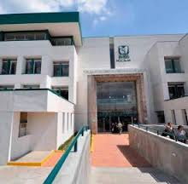
El CVOED nace como una necesidad del IMSS para apoyar la planeación y respuesta ante situaciones de crisis, emergencias o desastres.
Desarrollado en una plataforma de código fuente libre (Open Source) de manera modular, iterativa e incremental que facilita el rápido desarrollo de nuevos módulos en el menor tiempo posible.
Sistema central en el IMSS que ayuda a enfrentar las crisis, las emergencias y los desastres de todo tipo que se presenten a lo largo y ancho de todo el país y que puedan afectar la vida de los derechohabientes, personal, infraestructura, el equipamiento o la funcionalidad del Instituto.
.

Slide 5
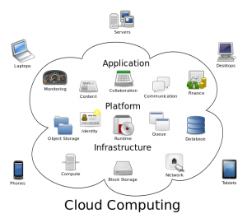
Es un sistema informático.
Usa la red (internet e intranet institucional).
Elemento básico de comunicación y coordinación
No necesita nueva infraestructura.
Es accesible en todas las Unidades Medicas.
Bajo costo.
Manejo en un solo sitio de Datos, voz y video.
Comunicación en tiempo real.
Flexibilidad.
Recurso generalizado.
“su utilidad ha sido demostrada
en emergencias y desastres recientes”

Slide 6
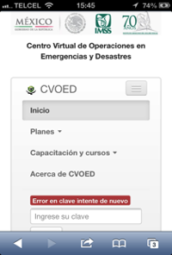
No requiere de área física específica.
Permite la creación de salas de situación en cualquier lugar sin importar ubicación geográfica, con mínimos requisitos.
Evita costos de operación extraordinarios.
Se puede accesar a ella desde la intranet institucional o internet libre.
Acceso a través de cualquier dispositivo móvil con servicio de datos: smartphones, tabletas, computadoras portátiles.

Slide 7
El acceso al CVOED
Es de suma facilidad en todo el país, dado que prácticamente en todas las unidades operativas del IMSS existen nodos de Internet y equipo básico de cómputo.
Esto permite a los altos directivos recibir información rápida desde los sitios afectados y mantener una interacción entre ellos sin importar el lugar donde se encuentren.
Estas características hacen que los cuerpos de gobierno tengan información efectiva y se puedan coordinar entre ellos, con oportunidad y efectividad, para la toma de decisiones.

Slide 8
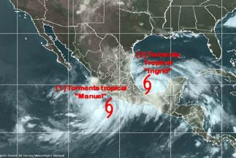
Fortalece al Plan Institucional frente a Emergencias y Desastres.
Concentra elementos del antes, durante y después de los eventos adversos.
Da respuesta a la instrucción del Gobierno Federal ante los lineamientos establecidos en el “Plan Mx”
Contiene las herramientas necesarias para la respuesta Institucional ante las solicitudes de información del Gobierno Federal durante una emergencia o desastres.

Slide 9
Objetivo
.
Recibir, analizar y procesar la información relacionada con cualquier fenómeno perturbador, emergencia o desastre, que se genere en cualquier unidad operativa del Instituto Mexicano del Seguro Social, para coadyuvar y coordinar la toma de decisiones para una respuesta rápida, eficiente y acorde a cada situación, con el fin de disminuir víctimas, reducir costos, y facilitar la vuelta a la normalidad.

Slide 10
Actividades específicas
• Ser una plataforma informática que permita mantener comunicación constante, buena coordinación y respuesta inmediata ante una situación de crisis, emergencia o desastre en cualquier unidad operativa del IMSS.
• Contar con un notificador que en caso de alguna emergencia o desastre permita a cualquier inmueble, en cualquier parte del país, emitir su notificación de emergencia.
• Construir directorios internos actualizados de los cuerpos de gobierno de las unidades operativas, así como directorios externos con personas proveedoras o instituciones para poder interactuar en situaciones de crisis, emergencia o desastre.
• Contar con un concentrado de catálogos de personal, actividades y estadísticas de las unidades que sirvan como guía para identificar rápidamente las capacidades instaladas frente a una crisis, emergencia o desastre.

Slide 11
• Tener catálogos de la infraestructura de cada una de las unidades que permitan prever posibles riesgos o amenazas frente a crisis, emergencias o
desastres.
• Elaborar un mapa de amenazas externas en cada una de las Unidades Operativas que permita visualizar posibles riesgos de sufrir un evento adverso.
• Presentar las brigadas de emergencias que cada unidad ha formado, para hacer frente a crisis, emergencias o desastres.
• Ofrecer el concentrado de los procesos críticos que cada Unidad Operativa considera prioritarios ante una crisis, emergencia o desastre.

Slide 12
Mostrar las tarjetas de acción del personal en cada una de las unidades como guía de actuación inicial y acción imprescindible en un momento de crisis, emergencia o desastre.
Compartir documentos importantes, como guías, manuales o normas que puedan ser útiles para enfrentar una situación de crisis, emergencia o desastre.
Monitorear, en un visor de noticias vía electrónica, los sistemas de información y noticiarios enfocados en sismos, inundaciones o cualquier otra palabra clave que se le indique al sistema.

Slide 13
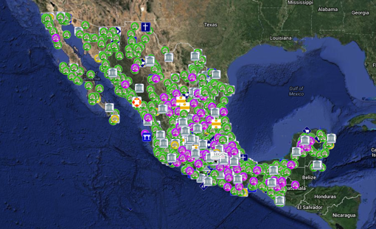
Funciones principales del CVOED
Monitorear constantemente la presencia de eventos adversos.
Recibir notificaciones de emergencias en cualquier unidad.
Recabar información de eventos adversos.
Analizar la información recibida.
Emitir las sugerencias de su área de competencia a la Unidad Operativa afectada.
Reportar eventos adversos a Dirección de Prestaciones Médicas.
Ser un vínculo entre el área operativa y las áreas de mando.
Coordinar los esfuerzos para enfrentar la emergencia.
Apoyar la toma de decisiones.
Evaluar la actuación en cada evento.
Realizar el reporte de hechos y resultados obtenidos.
Proponer mejora continua al proceso.

Slide 14
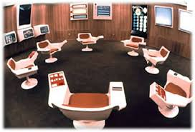
El CVOED
se encuentra en continuo desarrollo con el propósito de poder presentar información de manera detallada, que permita una rápida actuación durante un evento adverso, así como incluir herramientas que permitan la comunicación continua entre los diferentes niveles de actuación, además de impulsar las redes sociales como medio de comunicación adicional.
Estructura general de funcionamiento del CVOED
Todas las unidades operativas del Instituto y los diferentes mandos jerárquicos tienen un micro sitio diseñado para enlazarse a través del CVOED.

Slide 15
Está diseñado para permitir la comunicación vertical y horizontal de los distintos niveles jerárquicos.
Comunicación vertical:
Se encuentra diseñada de acuerdo a la propia estructura institucional; cada unidad operativa podrá comunicarse con el nivel jerárquico superior de su propia área normativa.
Las unidades de atención médica tendrán comunicación directa con su Jefe Delegacional; quien a su vez tiene comunicación con el Delegado y los Directores Normativos. El Delegado y los Directores Generales de UMAE tienen comunicación tanto con las Direcciones Normativas como con el Director General.
Cada nivel puede comunicarse con su nivel jerárquico superior, quien integrará la información y mantendrá la coordinación con su área específica

Slide 16
Comunicación horizontal:
Cada nivel jerárquico puede comunicarse también con su mismo nivel. Las unidades operativas pueden enlazarse con todas las unidades del área normativa, privilegiando la posibilidad de coordinación local para la atención de situaciones de apoyo a unidades locales. En el nivel delegacional, todos los Jefes y Coordinadores Delegacionales tienen comunicación entre sí y con el Delegado, lo que permite la coordinación dentro de la propia Delegación. Además, los Delegados pueden comunicarse entre sí, con las Direcciones Normativas y con la Dirección General. Por su parte, los Directores Normativos pueden comunicarse con el Director General, sus diferentes Jefes Delegacionales, sus titulares de Unidad, Coordinación y Divisiones normativas.
Este diseño le permite al CVOED facilitar la actuación y coordinación de acuerdo con el nivel de respuesta requerido para la atención de cualquier situación. Este esquema se replica para todas las funcionalidades de la plataforma informática

Slide 17
El CVOED ha reforzado y le ha dado funcionalidad al Plan Institucional Frente a Emergencias y Desastres, lo cual puede verse ejemplificado en:
Simulacros a nivel nacional.
Simulacros Institucionales.
Representa al IMSS en el Comité Nacional de Emergencias cuando éste se activa por algún evento perturbador que afecta a la nación.
Representa al IMSS en el Comité Nacional de Seguridad en Salud, cuando éste se activa por situaciones de emergencia de salud nacional.
Sin duda el aspecto crucial de trabajo diario son las situaciones de crisis, emergencias o desastres que se vive día a día en el Instituto.

Slide 18
Estadísticas promedio al año
Eventos atendidos en el CVOED
No. Visitantes al año……………82,029
Visitas al sistema al año……….270,304
No. Páginas que son visitadas…..4,004,539
Páginas por visita……….14.81
Minutos por visita……………11.45 min
Visitantes frecuentes ……47.86%
Visitantes de todos los continentes.

Slide 19
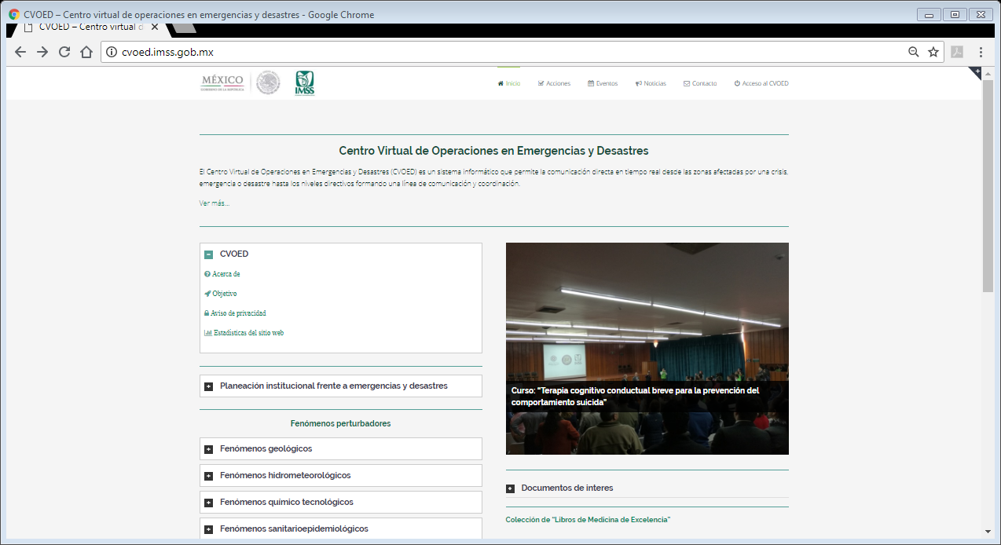
Para acceder: http://cvoed.imss.gob.mx
Notes:
Página inicial del CVOED, a la cual se accede al escribir en cualquier explorador cvoed, o directamente la dirección electrónica en la barra de direcciones.

Slide 20
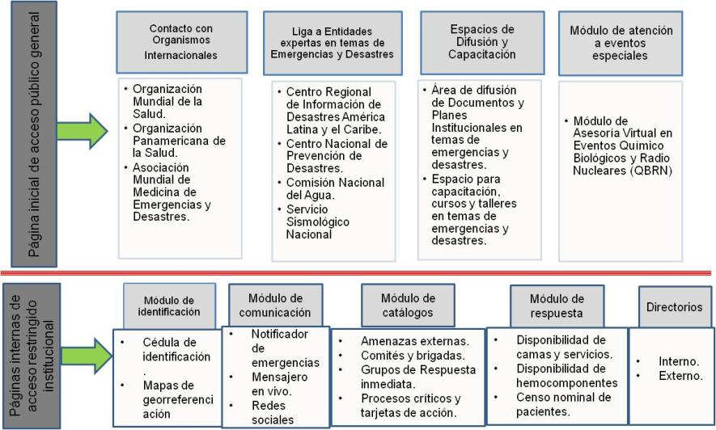
Integración del CVOED
In

Slide 21
Clave de usuario y contraseña
Una vez que ha ingresado a la página pública, de doble clic en “Acceso al CVOED” que se localiza en la esquina superior derecha. El sistema le abre un recuadro donde debe introducir su clave de Usuario y Contraseña y dar clic en la opción Entrar.
Las claves para ingresar al Centro Virtual se crearon con altos estándares de seguridad, acordes con la normatividad institucional, y han sido distribuidas por área normativa y por cada Delegación.
Si al ingresar la clave, se muestra el mensaje de “Error en información de conexión o tiempo de espera excedido” rectifíquela y vuelva a ingresarla.
Tome en cuenta que, si deja de utilizar su sesión durante un lapso de tiempo considerable, deberá volver a ingresar su contraseña para seguir navegando por el CVOED.

Slide 22
Cédula de identificación
La información básica de la Unidad Operativa debe ser registrada en esta primera parte de la cédula.
El integrante del equipo de salud deberá llenar la cédula de identificación de Unidad Operativa, o bien, rectificar y corregir (en caso necesario) los datos que en ella se solicitan.

Slide 23
Para introducir los datos requeridos, deberá dar clic en el recuadro correspondiente e ingresar la información que se le solicita:
Nombre de quien funge como responsable de la Unidad Operativa.
Número de la clave Lada del responsable.
Número telefónico directo del responsable.
Número de extensión institucional directa.
Número de celular del responsable.
Número de la red virtual institucional que tiene asignada el responsable.
Correo electrónico institucional del responsable.
Correo electrónico personal del responsable.
La opción Activa indica que la Unidad Operativa se encuentra en funcionamiento, en caso contrario, seleccione la opción Inactiva.
Nombre de la calle en la cual se encuentra la Unidad Operativa a la que pertenece.

Slide 24
Número externo de la Unidad Operativa.
Número interno si es que lo tiene.
Colonia en donde se encuentre la Unidad Operativa.
Municipio o Delegación en donde se encuentre la Unidad Operativa.
Código postal que corresponda a la Unidad Operativa.
Ciudad en la que se localiza la Unidad Operativa.
Estado al que pertenece la Unidad Operativa.
Nombre de las calles entre las cuales se encuentra la Unidad Operativa.
Año de construcción del edificio de la Unidad Operativa.
Número de pisos que constituyen dicho edificio.
Clave Única de Establecimiento de Salud (clave asignada desde la SEGOB).
Número del teléfono rojo de su Unidad Operativa.
La información que usted vierta en este formato permitirá que el sistema lo identifique y le asigne un estatus de usuario validado.

Slide 25
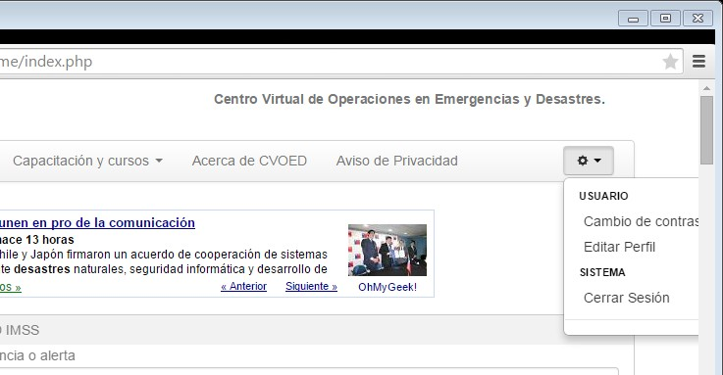
En caso de que el sistema lo ingrese a la página interna y no le presente la “Cédula de identificación del inmueble”, para presentarla y poder realizar ediciones o actualización de la información.
Active el recuadro superior derecho que tiene una imagen de engrane y cabeza de flecha, el sistema le muestra las opciones de cambio de contraseña donde puede cambiar su actual contraseña, la de editar perfil que le abre su cédula para actualizar.

Slide 26
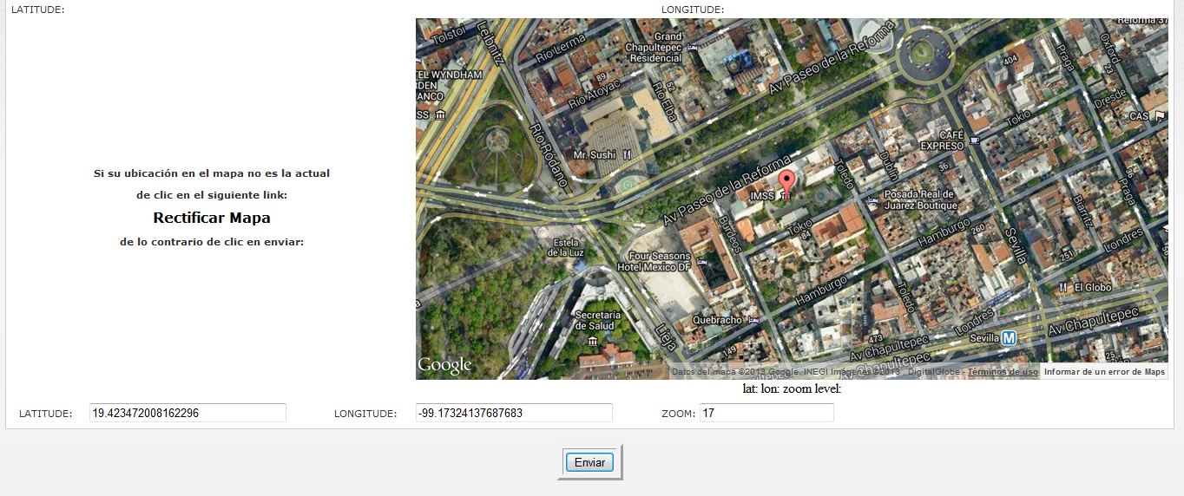
Georreferenciación
También denominada geolocalización, es la acción de ubicar sobre un mapa la referencia de algún lugar en particular, en este caso, su Unidad Operativa.
El mapa para la georreferenciación se localiza en la parte inferior de la “Cédula de identificación”, acerque y arrastre el mapa hasta localizar su inmueble y colóquelo por debajo del ícono (globo rojo).

Slide 27
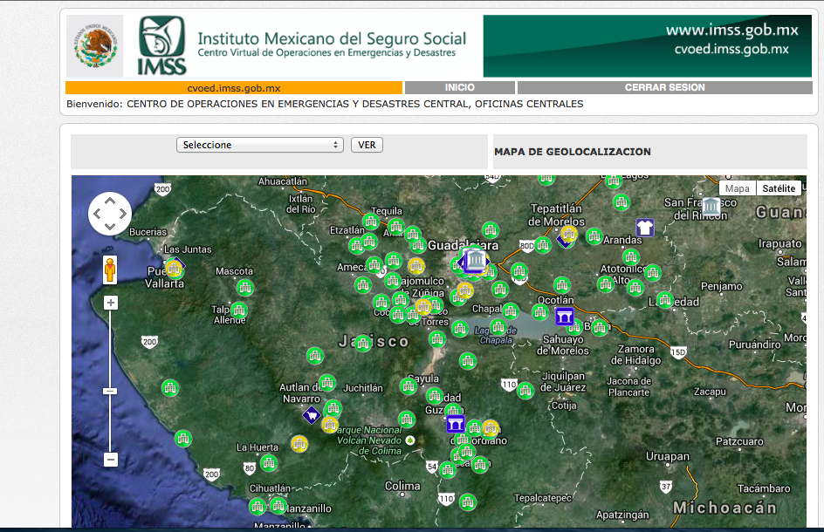
Una vez ingresada su información el sistema lo reconoce y lo ubica en el mapa en el lugar que usted ha seleccionado.

Slide 28
Actualmente se ha integrado al CVOED, a través de cvoed.net, a instituciones como:
La Secretaría de Salud Federal (Hospitales e inmuebles de administración federal).
Cruz Roja Mexicana.
El Instituto de Seguridad y Servicios Sociales de los Trabajadores del Estado (ISSSTE).
Las Secretarías Estatales de Salud de Ciudad de México, Estado de México, Tlaxcala, Hidalgo y Morelos.
Lo cual permitirá una actuación conjunta ante amenazas, emergencias o desastres en el territorio nacional.

Slide 29
Compromisos y áreas de oportunidad
Ser un usuario proactivo y promotor del CVOED.
Difundir el tema en mi ámbito de competencia.
Utilizar responsable y cotidianamente el CVOED.
Actualizar la información en la Cédula de identificación y en la Georreferenciación cada 6 meses o cada que haya cambios en los directivos de la unidad.

